Slide 1

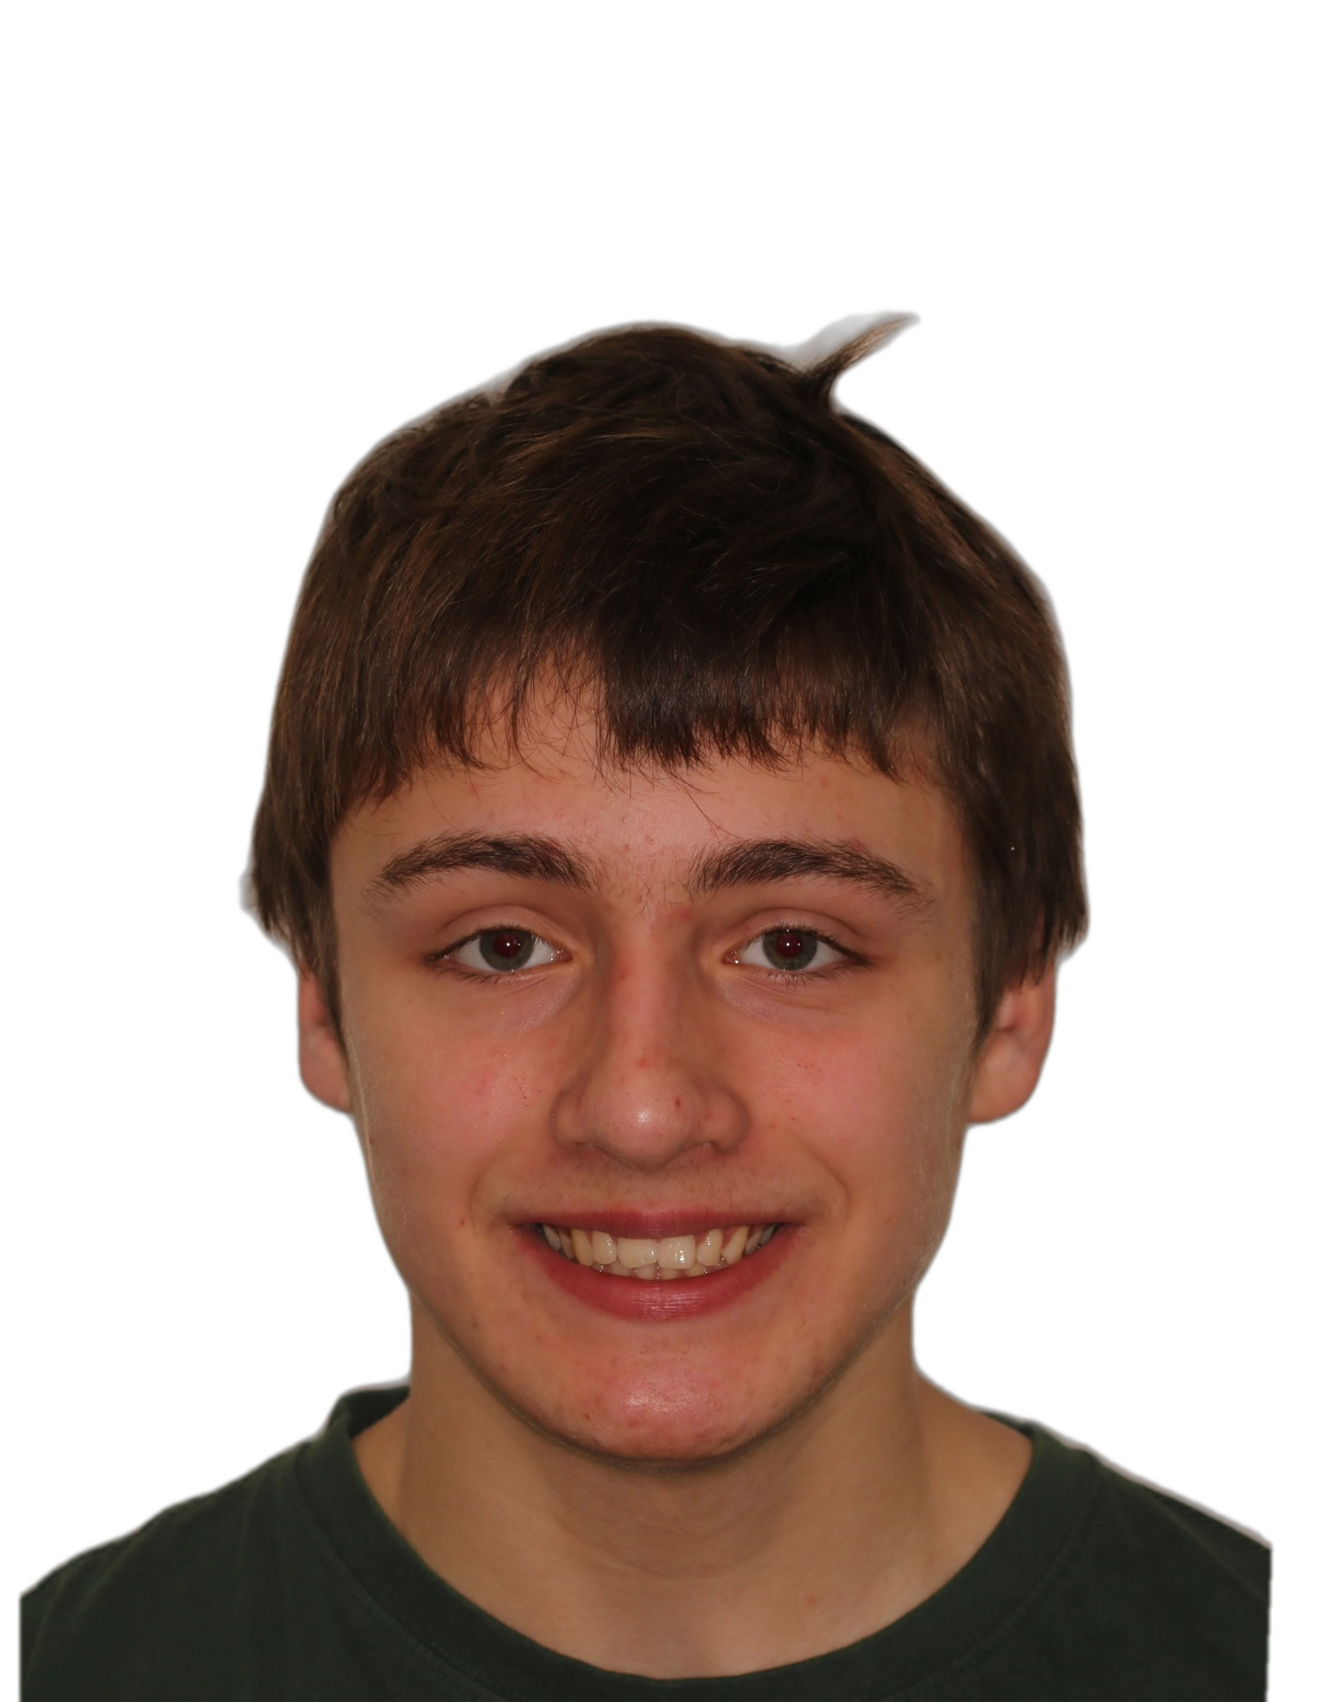

The Smile Space · Cas 2
Antoine
14-18 ans · 15,5 ans
Motif — dents pas droites
Classe II · déficit transverse · troubles du sommeil
« Les vis polyvalentes »
ULB
Notes:
Deuxième patient. Antoine, 15 ans et demi. On monte d'un cran : ici, quelque chose commence à changer. (Énergie : intrigué)

Slide 2

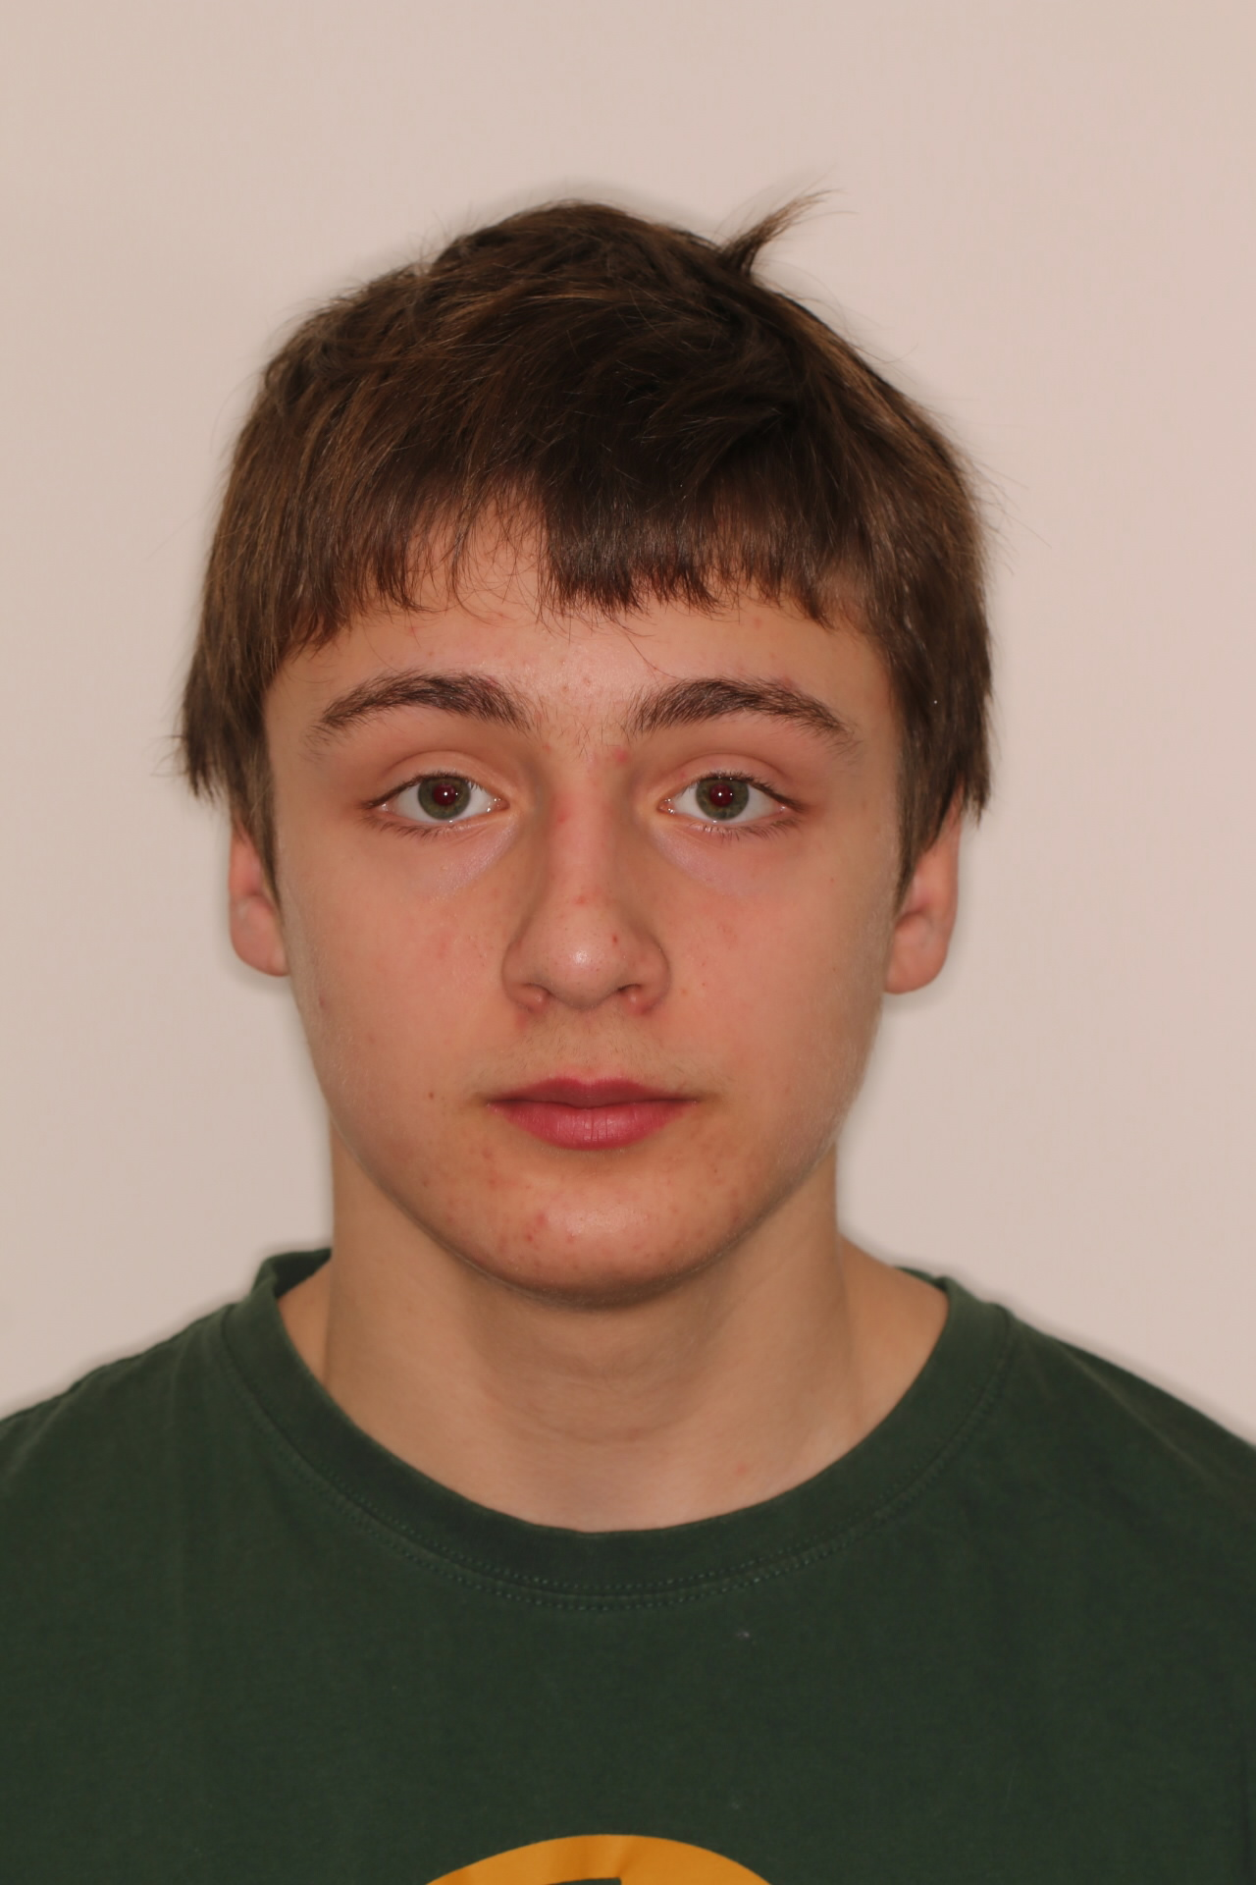
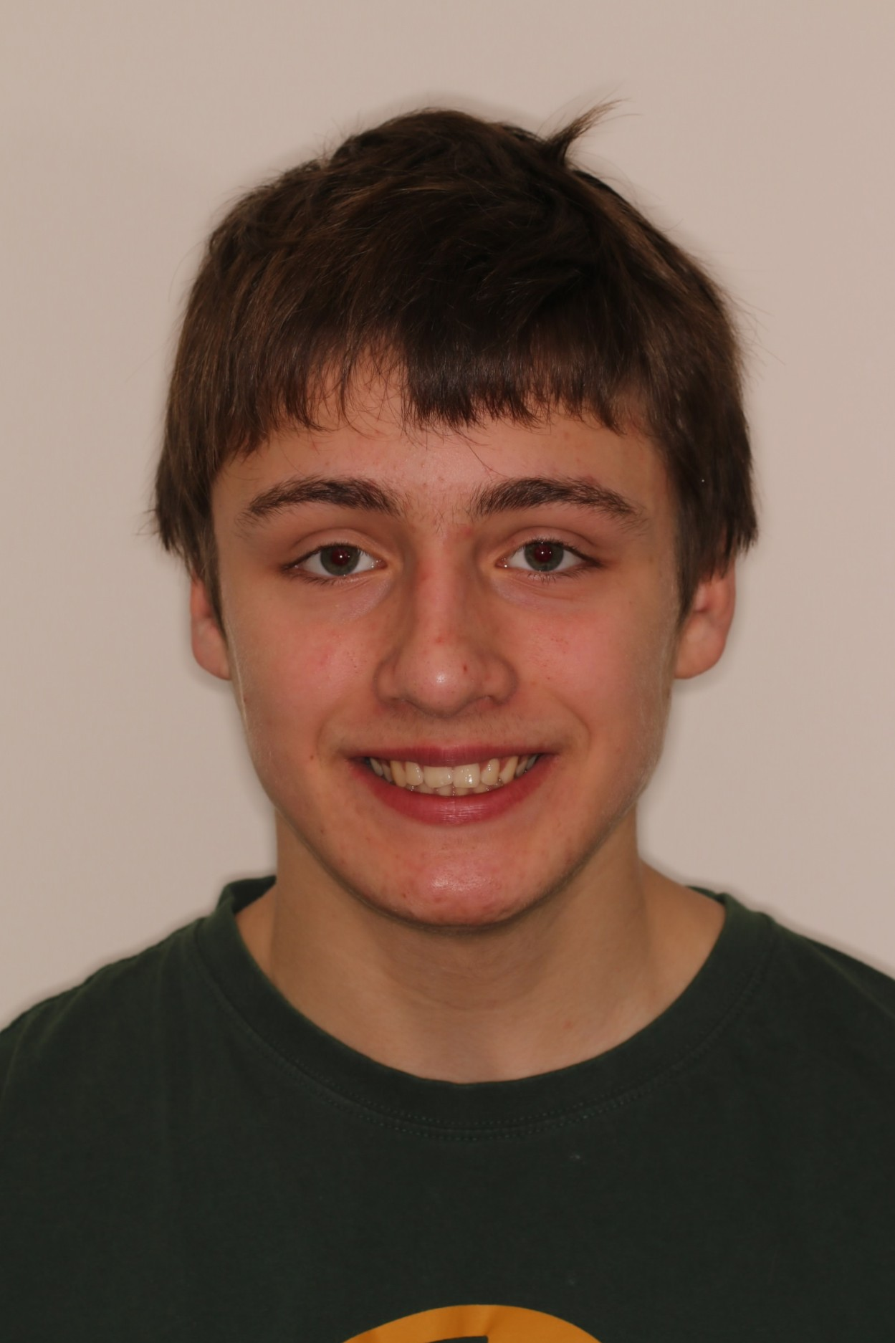
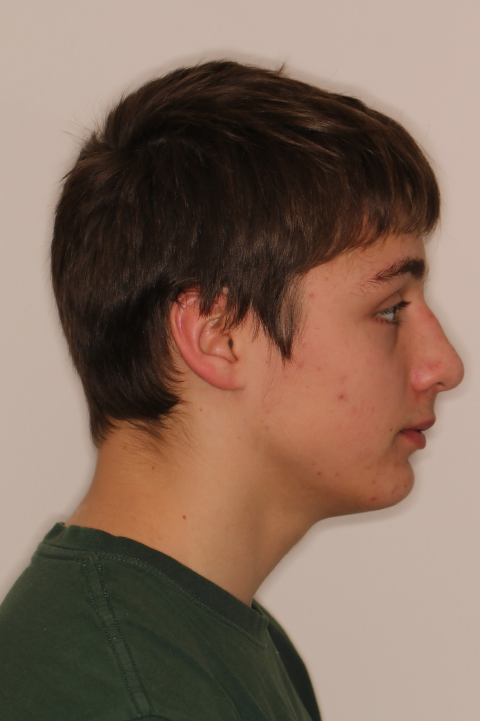
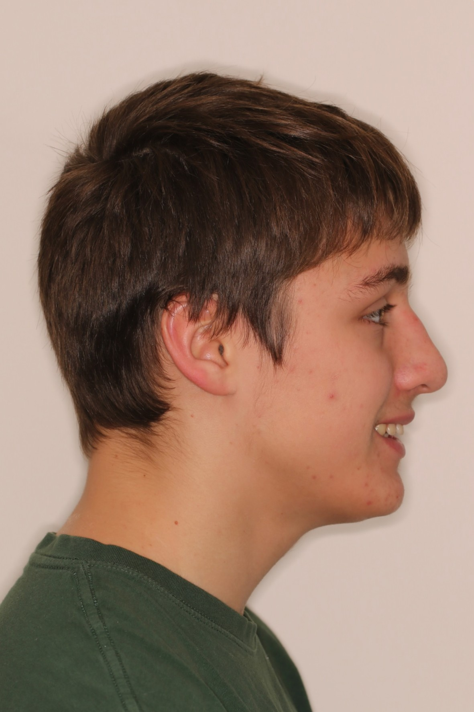

Cas 2 · Documentation
ULB
Notes:
Le motif, l'histoire d'Antoine, les 3 avis reçus. Raconter, pas décrire.

Slide 3
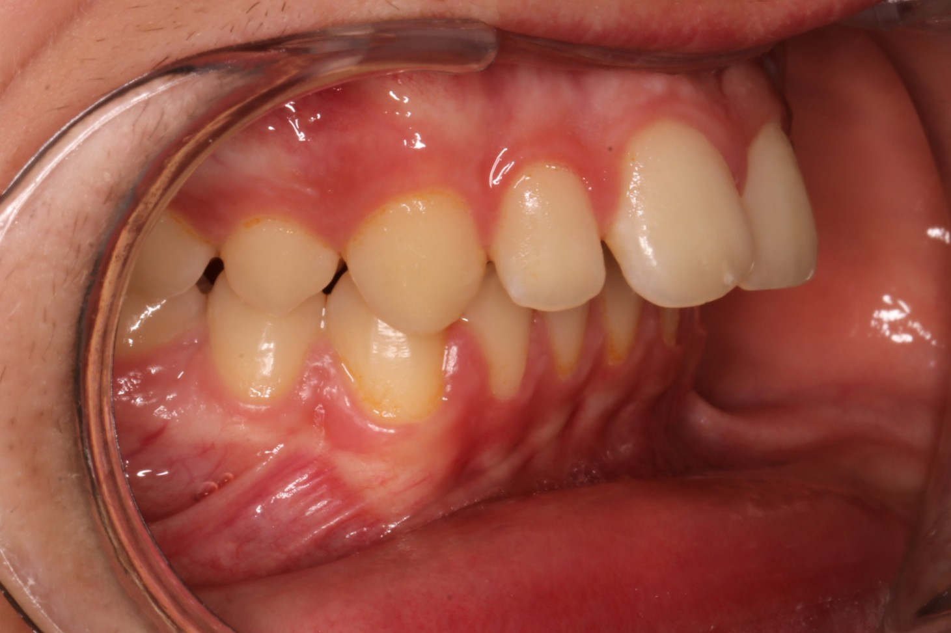
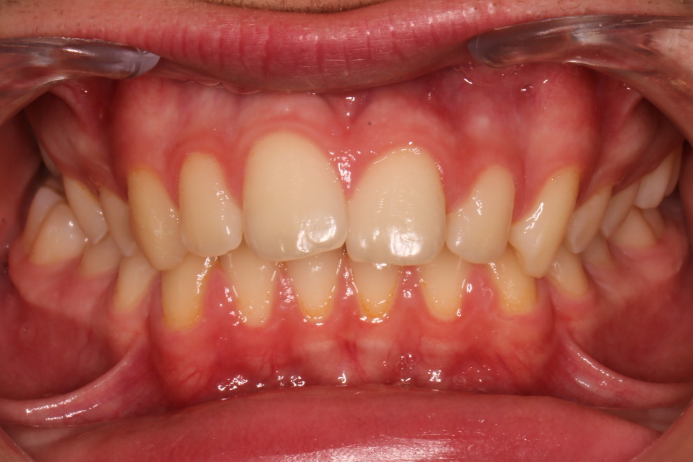
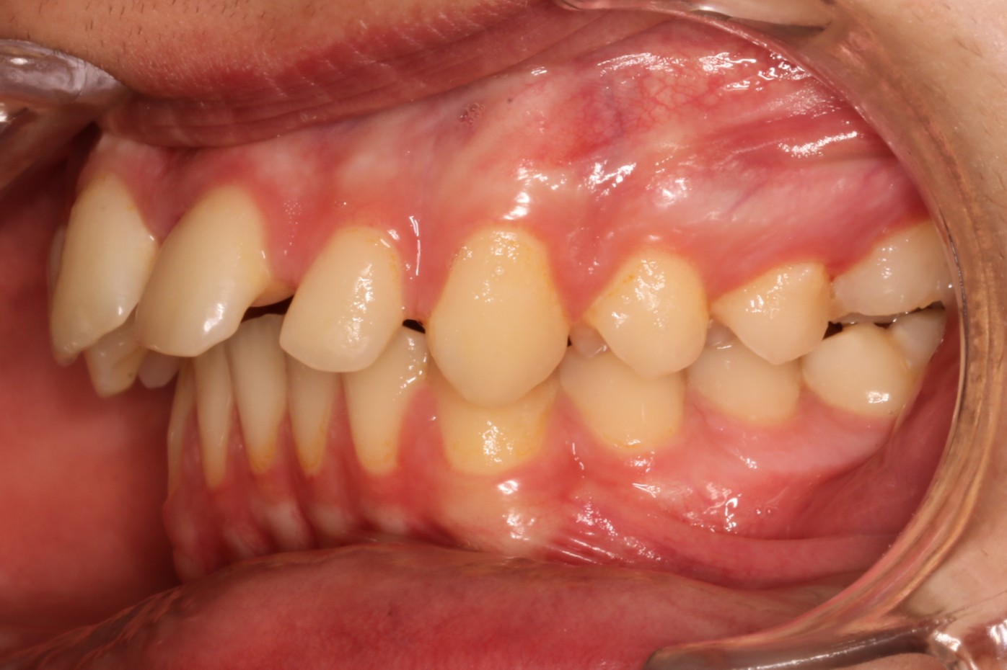
Cas 2 · Documentation
ULB
Notes:
[Doc intra — latéral D / face / latéral G.] Classe II, rapports transverses.

Slide 4
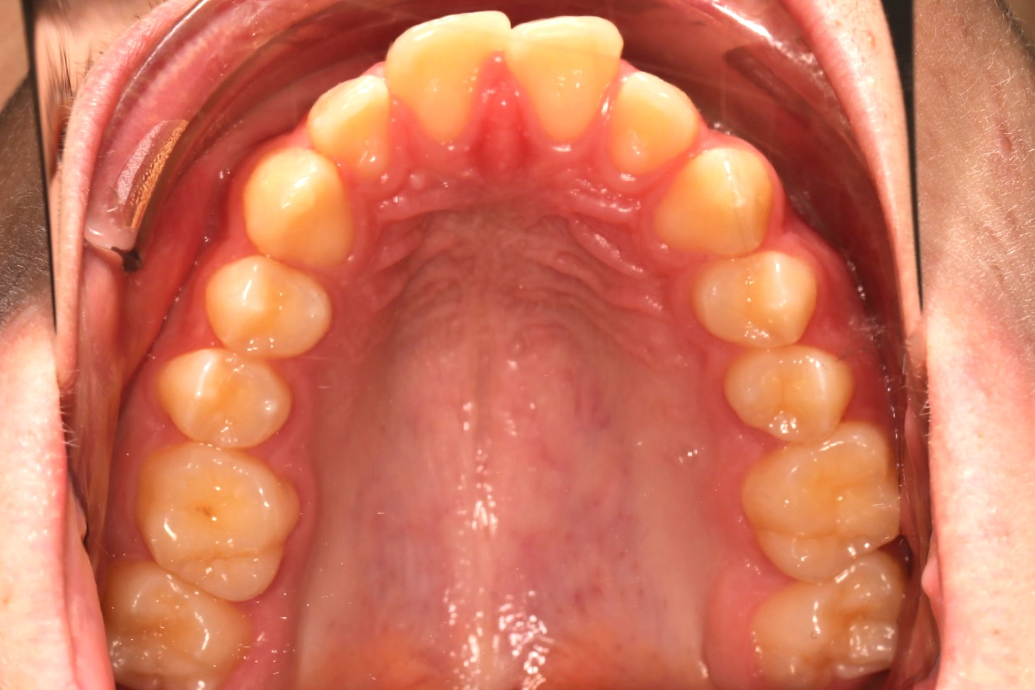
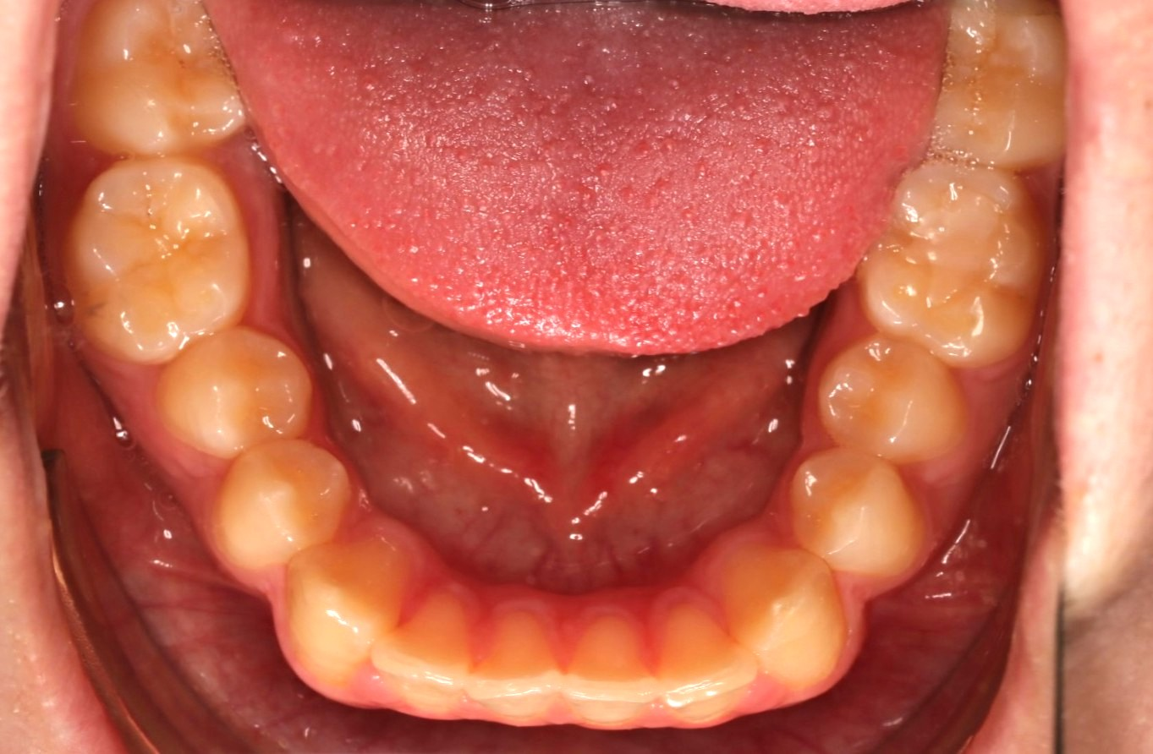
Cas 2 · Documentation
ULB
Notes:
[Vues occlusales — maxillaire / mandibulaire.] Forme d'arcade, déficit transverse.

Slide 5
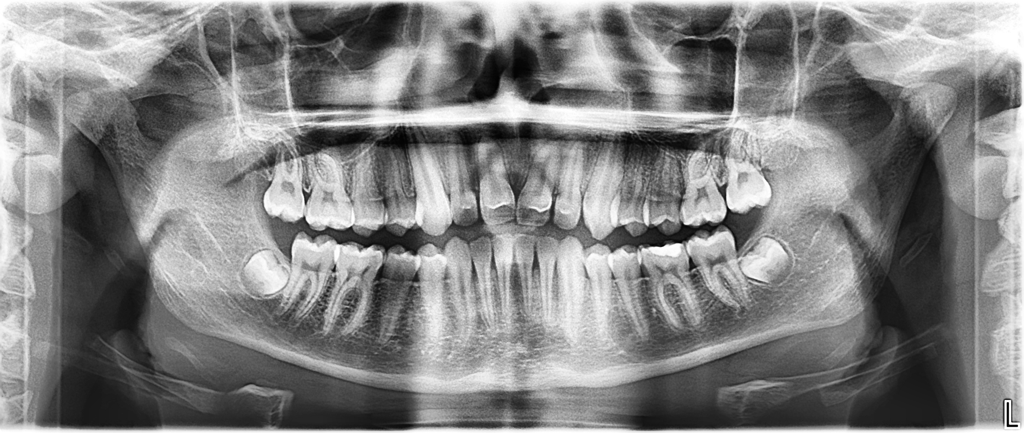
Cas 2 · Documentation
ULB
Notes:
[Panoramique.] Bilan général, dents de sagesse.

Slide 6
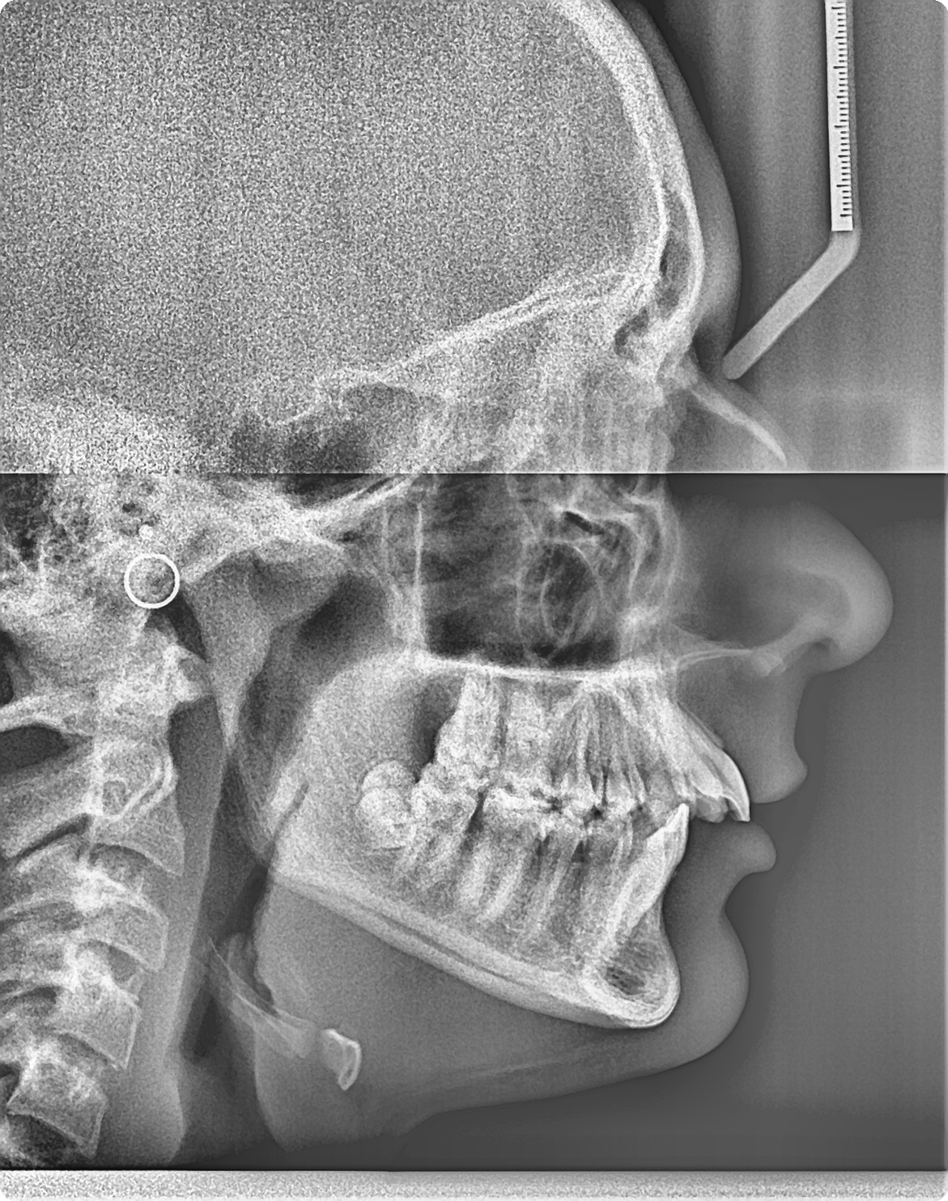
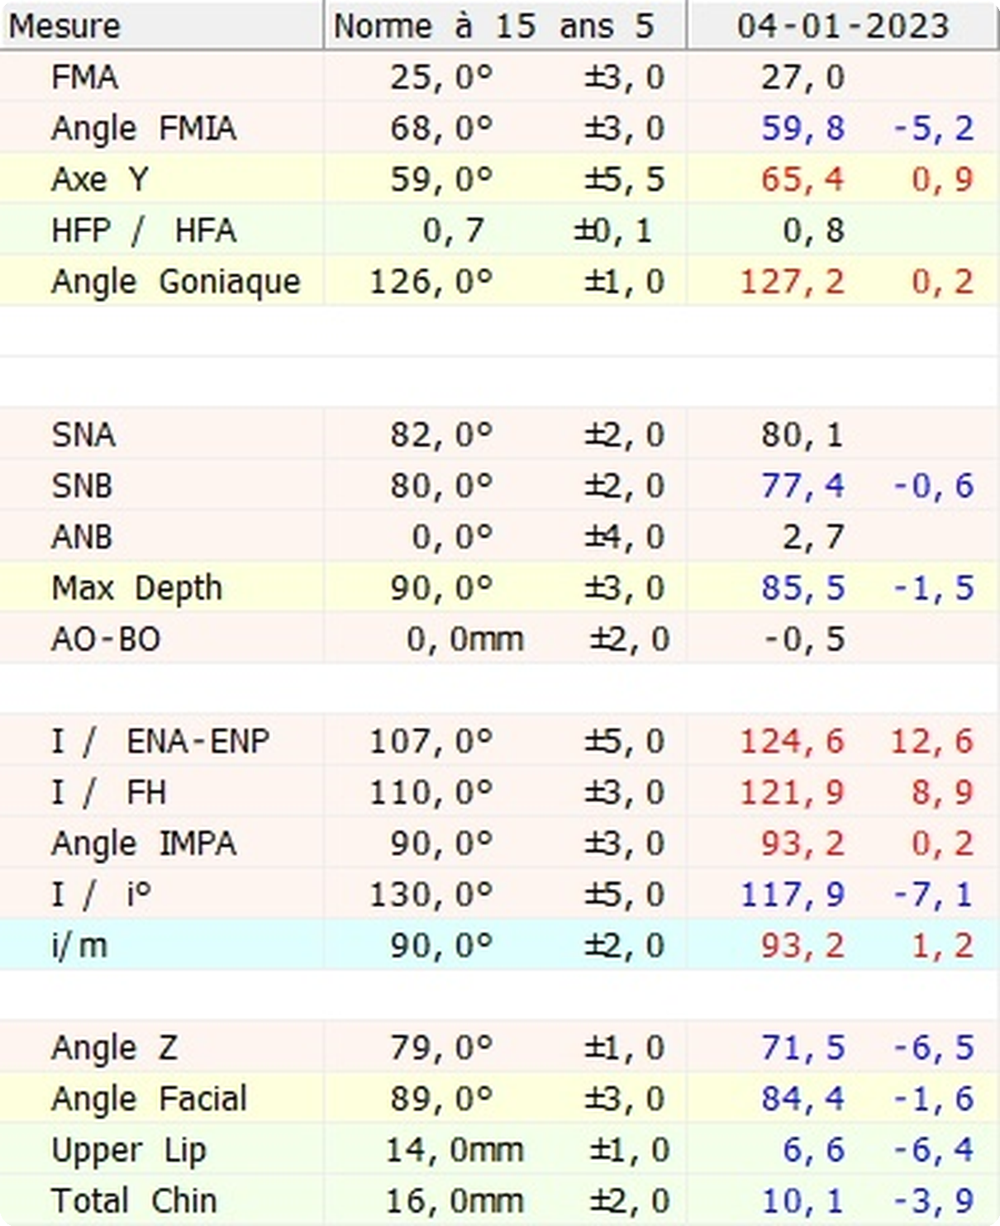
Cas 2 · Documentation
Maturation vertébrale — CVS 3-4
ULB
Notes:
Classe II squelettique, profil convexe, croissance quasi finie.

Slide 7
Le plan
De 2 chirurgies
à 1 seule.
Corriger le transversal sans chirurgie à son âge — je le dis à la maman avec la réserve d'usage, mais j'y crois.
ULB

Slide 8
La question · à main levée
Qui aurait posé l'indication de deux extractions de prémolaires ? Et qui ne l'aurait pas fait ?
Gardez votre position — j'y reviens
CVS 3-4 · presque 16 ans · Classe II · sommeil — 3 confrères : 2 chirurgies, la maman : 0.
ULB

Slide 9
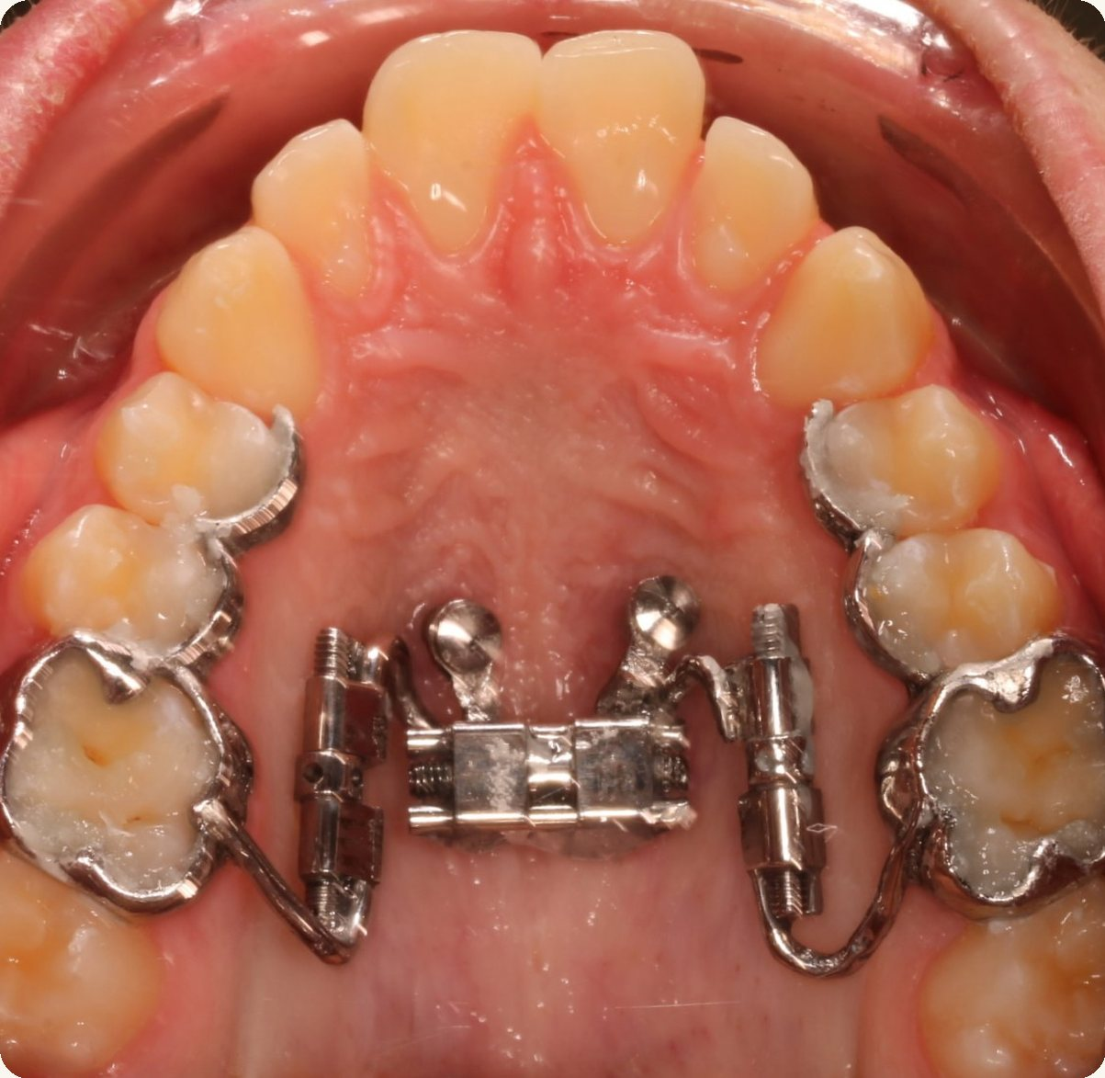
Cas 2 · Le dispositif
MARPE modifié · 2 vérins de distalisation
▪ MARPE modifié — appuis dentaires inclus (Moon, Pereira-Varella)
▪ 2 vérins de distalisation — recul + amorce de l'effet Classe II
▪ Anticipé en sécurité — au cas où la 2e chirurgie serait refusée
Idée — un seul ancrage osseux, plusieurs plans possibles.
ULB

Slide 10
Cas 2 · Après l'expansion
Après le MARPE
Occlusales — gain transverse
Intra — articulé croisé corrigé
ULB

Slide 11
Cas 2 · Le refus
La maman dit non à la 2e chirurgie
▪ +2 mm — par le relâchement articulaire
▪ +2 mm possibles — par les vérins de distalisation
▪ + un shift d'arcade — « je suis bon »
Mais trop tard dans la croissance : déposer pour un multibague + Forsus serait trop long.
ULB

Slide 12
Cas 2 · Le problème à l'envers
Convertir sans redémarrer
▪ Dépose de l'appareil — envoi au labo
Photo — labo / conversion
▪ Supports Herbst — sur les 6 bagues supérieures
▪ Armature dento-portée — appuis inférieurs
▪ Pose des pistons — le Herbst est en place
ULB

Slide 13
Cas 2 · Herbst en place
L'effet sagittal démarre
Intra — Herbst posé
Profil — la mandibule avance
ULB

Slide 14
Cas 2 · Les petits caractères
Ce que je n'avais pas prévu
T0 + Herbst en bouche
Photo / vidéo — témoignage
ULB

Slide 15
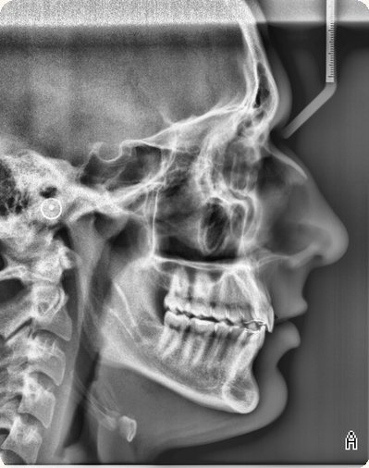
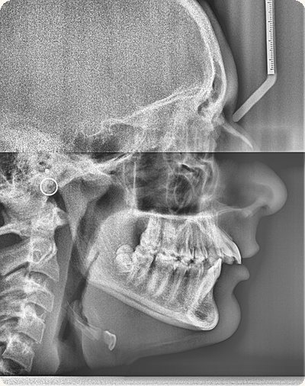
Cas 2 · Fin de traitement
Résultat final
Face
Sourire
Profil
Occlusales
Classe II devenue quasi Classe III · hyper-Classe I tenu · sans extraction, sans chirurgie
ULB

Slide 16
Quiz · la dépose
On enlève les vis.
Faut-il anesthésier ?
ULB

Slide 17
Cas 2 · La réponse
En vidéo
Vidéo — dépose des vis
ULB

Slide 18
Cas 2 · Le palais après dépose
Du trou de vis au site cicatrisé
À la dépose — trou de vis
Après — site cicatrisé
Illustration sur une autre patiente
ULB

Slide 19
Cas 2 · Le vrai coût osseux
Je réponds à ceux qui auraient extrait
▪ On pourrait compenser + extraire 2 prémolaires — une option légitime.
▪ Trou de vis ~2 mm — cicatrise sans trace.
Démo — alvéole vs ronds de vis à l'échelle
▪ Alvéole de prémolaire ~5 × 7 mm — une dizaine de sites de vis.
▪ Extraction ortho symétrique : 2 à 4 dents saines. La vis : aucune.
ULB

Slide 20
Cas 2 · Tips 1/3
TAD-first — changer de plan sans redémarrer
▪ Appareil sur vis : on dépose l'armature, on modifie, on repose sans toucher aux vis.
▪ En TAD-last, il aurait fallu tout redéposer.
▪ Leçon — chez l'ado dont le plan peut bouger, TAD-first = liberté de changer de dispositif en cours de route.
ULB

Slide 21
Cas 2 · Tips 2/3
Anticiper le plan B
▪ Prévoir les vérins de distalisation dès la pose (sécurité, ne coûte rien).
▪ Sur-corriger (hyper-Classe I) quand la compliance est incertaine.
▪ Leçon — chez l'ado, on règle en anticipant la non-compliance.
ULB

Slide 22
Cas 2 · Tips 3/3
Un labo réactif change les possibles
▪ La conversion Herbst rapide n'a été possible que grâce à une fabrication réactive et intégrée (SmileLab).
▪ Un délai rédhibitoire devient une manœuvre de quelques jours.
▪ Leçon — piloter la fabrication ouvre des options cliniques.
ULB

Slide 23
Cas 2 · TAD-first vs TAD-last
Changer de plan sans redémarrer
TAD-first
TAD-last
▪ L'ancrage osseux d'abord — le reste s'y adapte
▪ L'ancrage en dernier — le plan est figé
▪ Armature retirée sans toucher aux vis
▪ Changer de plan = souvent redémarrer
▪ Empreinte, labo, repose : on change de cap
▪ Moins d'options quand l'imprévu survient
ULB

Slide 24
Cas 2 · Ce que ça change
Pour lui. Pour nous.
Pour lui
Pour nous
▪ 2 chirurgies évitées
▪ Un seul ancrage, deux plans, changement de cap sans redémarrer
▪ Il garde son visage
▪ La clé chez l'ado dont la croissance est incertaine
▪ Respiration et sommeil corrigés
ULB

Slide 25
La chute
Cas 1, la vis ancrait.
Ici, elle est polyvalente.
Un même ancrage osseux, deux plans, sans redémarrer.
La clé chez l'ado, Classe II comme Classe III.
ULB

